Slide 1
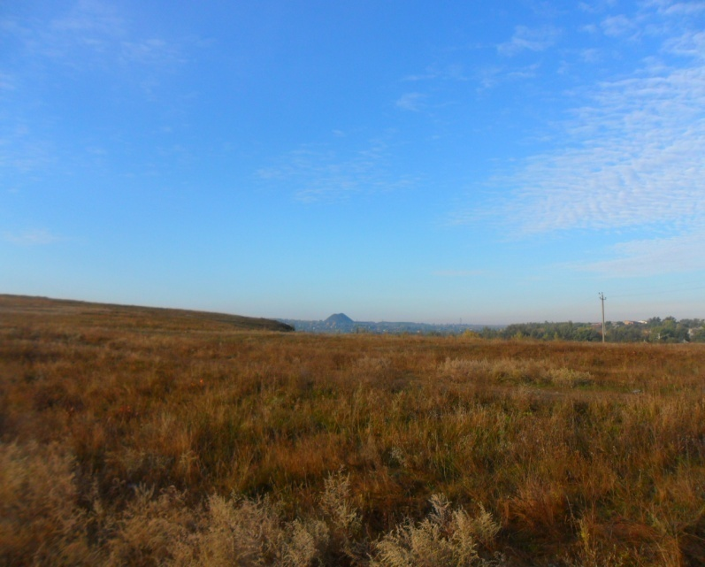
«В краю Тихого Дона»
Министерство общего и профессионального образования
государственное казенное образовательное учреждение Ростовской области
специальное (коррекционное) образовательное учреждение
для обучающихся, воспитанников с ограниченными возможностями здоровья специальная (коррекционная) общеобразовательная школа-интернат VIII вида
Г. Новошахтинска Ростовской области
Воспитатель: Тарасюк Наталья Алексеевна
2012 г.

Slide 2
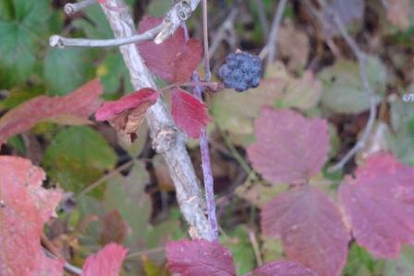
На Земном шаре живет очень много людей, говорящих на разных языках, с особенным бытом и традициями.
А знаешь ли ты, кто такие казаки, каковы их нравы и обычаи?

Slide 3
Казаки – древний народ. До сих пор никто не может точно сказать, когда и где они появились. Еще в далекие времена люди мечтали о «вольной и счастливой жизни». Они собирались вместе, чтобы сообща защищать свой дом и семью. Первые поселения казаков появились примерно в XVI веке на реках Дон, Яик, Терек и Волга. Казаки занимались скотоводством, рыбной ловлей, охотой. Позже стали пахать землю и сеять хлеб. В казачьих семьях обязанности строго распределялись: сыновья помогали отцу пахать землю, а дочери с детства вместе с матерью занимались хозяйством, вышивали, вязали. В наши дни жизнь казачества изменилась, но казаки до сих пор бережно хранят, уважают и соблюдают традиции своих дедов и отцов.

Slide 4
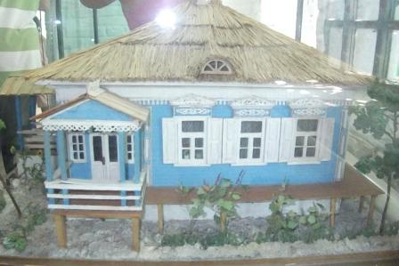
1. Жилище казака
Казачьим жилищем был курень (слово «курень» означает «круглый»), который совмещал место обитания и оборонное сооружение. Казачий курень находился на территории усадьбы, где кроме него имелись различные хозяйственные постройки – конюшня, коровник, курятник, летняя кухня.

Slide 5
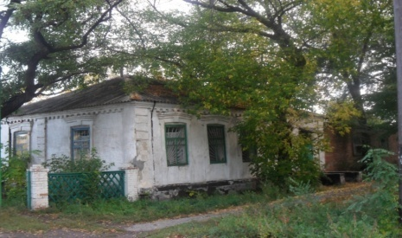
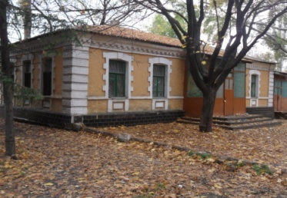
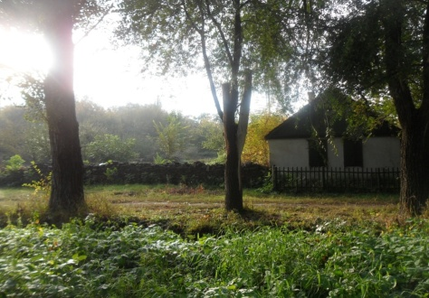
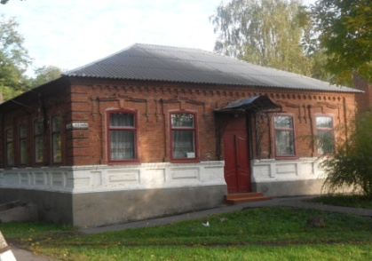
1. Жилище казака
Поселок Соколово – Кундрюченский бережно хранит память о минувших днях.

Slide 6
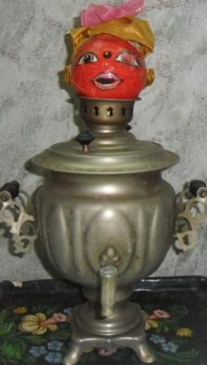
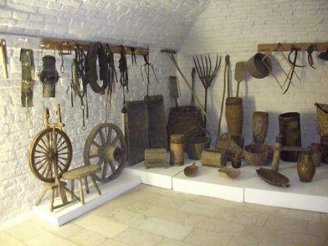
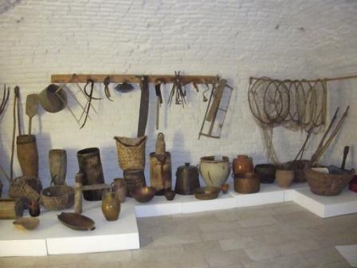
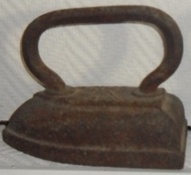
1. Жилище казака. Предметы быта

Slide 7
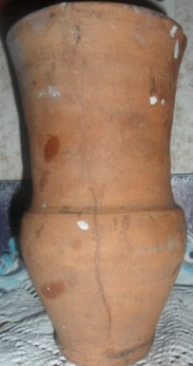
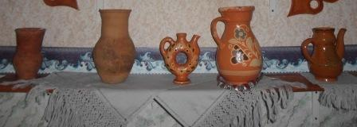
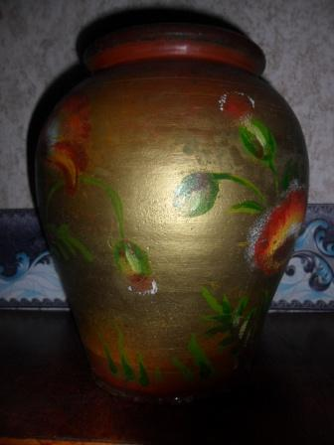
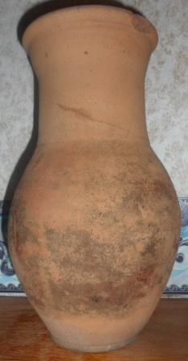
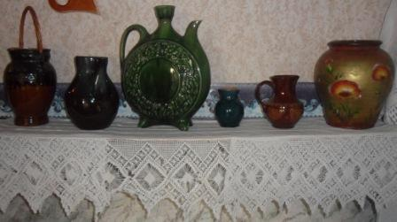
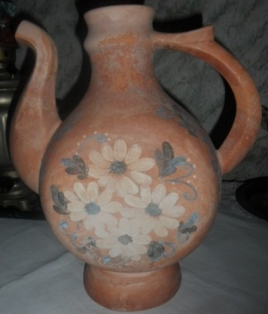
1. Жилище казака. Предметы быта

Slide 8
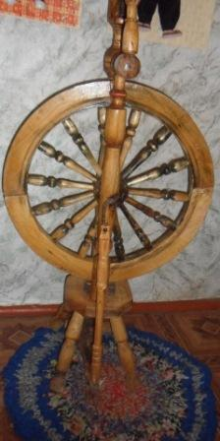
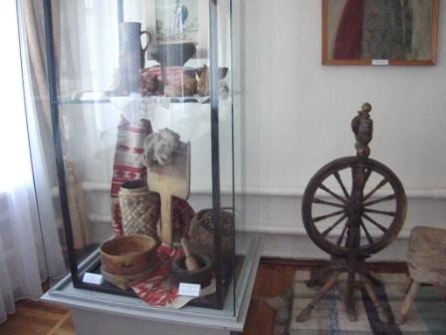
1. Жилище казака. Предметы быта

Slide 9
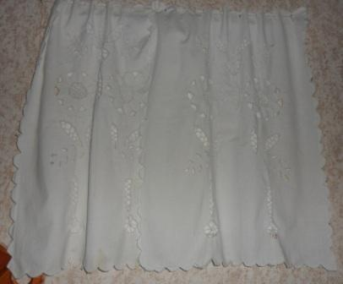
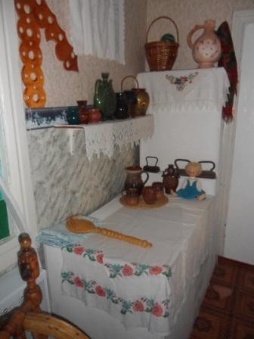
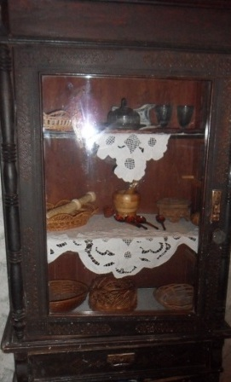
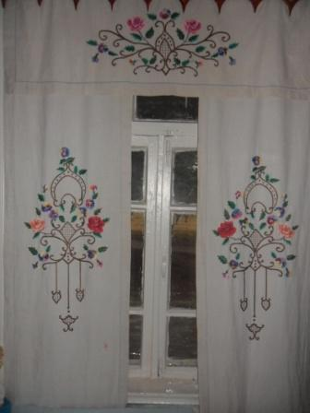
1. Жилище казака. Предметы быта

Slide 10
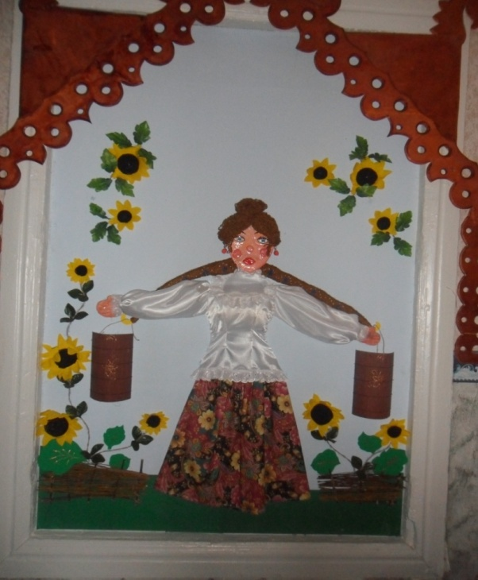
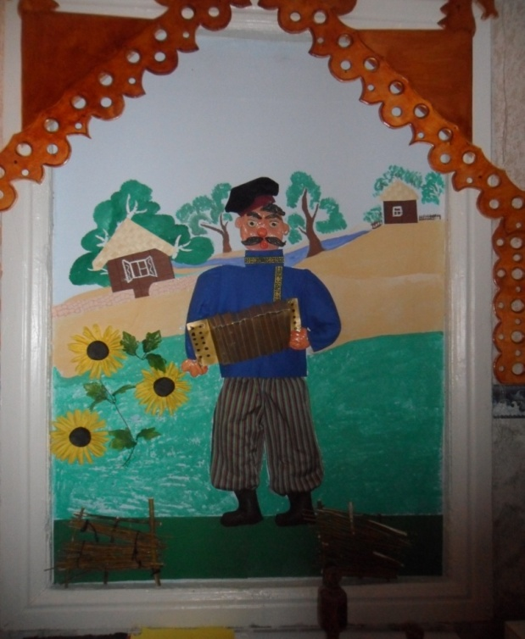
2.Одежда казака в будничные и праздничные дни
У казаков одежда была разнообразная: одна повседневная (для работы), и праздничная. Она отличалась своей самобытностью, была иной, чем одежда других людей. Казаки с особым вниманием относились к своему внешнему виду, это касалось как повседневной одежды, так и праздничной. Женщины для работы дома, а мужчины для работы в поле одевались в будничную одежду. В воскресные дни для посещения храма одежда была праздничная.

Slide 11
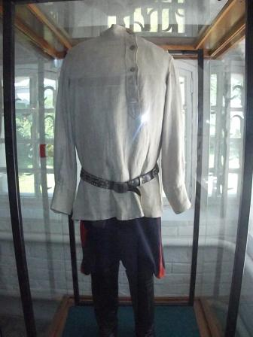
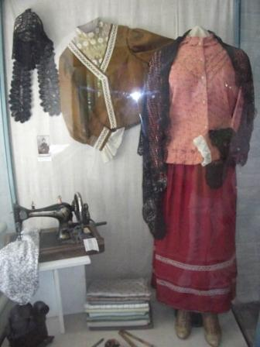
2.Одежда казака в будничные и праздничные дни

Slide 12
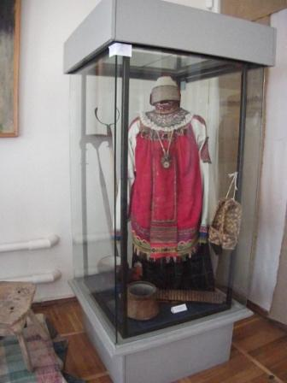
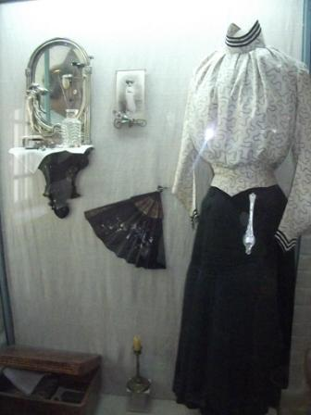
2.Одежда казака в будничные и праздничные дни

Slide 13
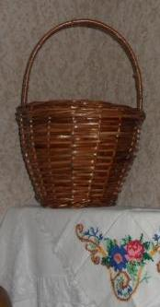
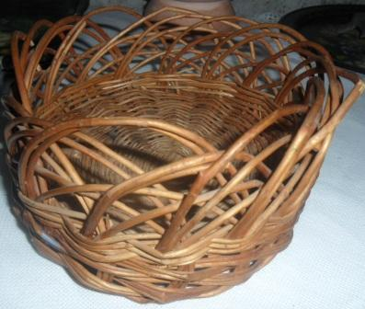
3.Казачьи ремесла
Казаки были людьми мастеровыми. Каждый владел, примерно, двумястами умениями и навыками. Среди них были и сапожники, и кузнецы, и корзинщики, и гончары, и многие другие умельцы. В станицах были целые улицы, именовавшиеся по профессиям умельцев – улица кузнецов, улица гончаров, улица бондарей, улица сапожников. Кузнецы ковали подковы, корзинщики плели вентили для рыбной ловли и корзины, гончары изготавливали глиняные кувшины и чаши, бондари делали бочки для солений и хранения продуктов.

Slide 14
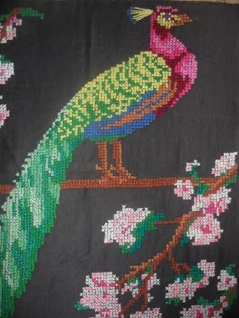
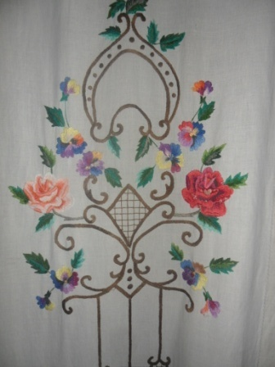
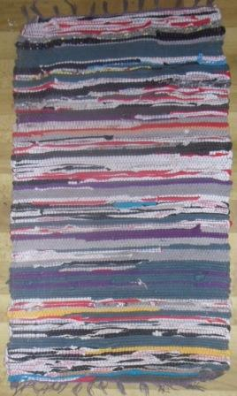
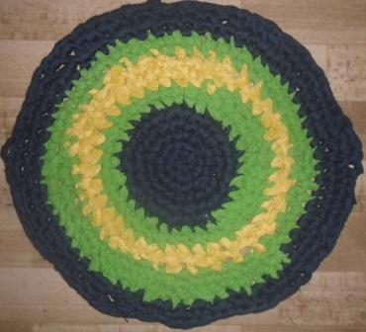
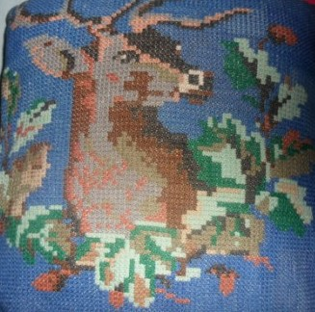
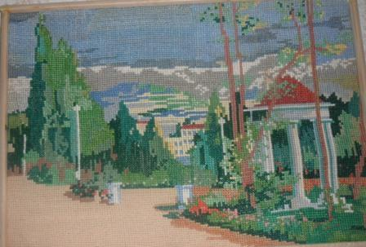
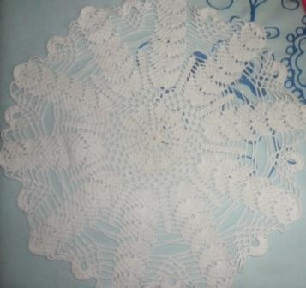
3.Казачьи ремесла
Женщины – казачки украшали свои дома рукоделием.

Slide 15
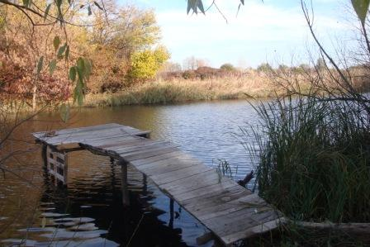
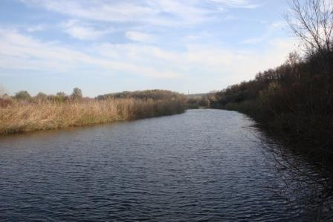
3.Казачьи ремесла. Рыбная ловля
Жизнь казака невозможно представить без рыбной ловли. Рыбу ловили с помощью рыбацких снастей, бредня. Удочками пользовались при ловле рыбы с лодок, называвшихся у казаков каюк. Ловили рыбца, щуку, окуня, судака, карася и другую рыбу.

Slide 16
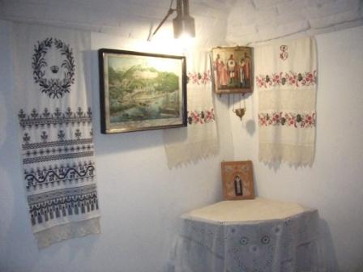
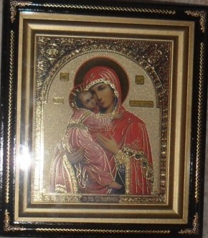
4.Вера православная
В каждом курене был красный угол. Казаки бережно относились к святыням, на каждое доброе дело брали благословение. По воскресным дням посещали храм.

Slide 17
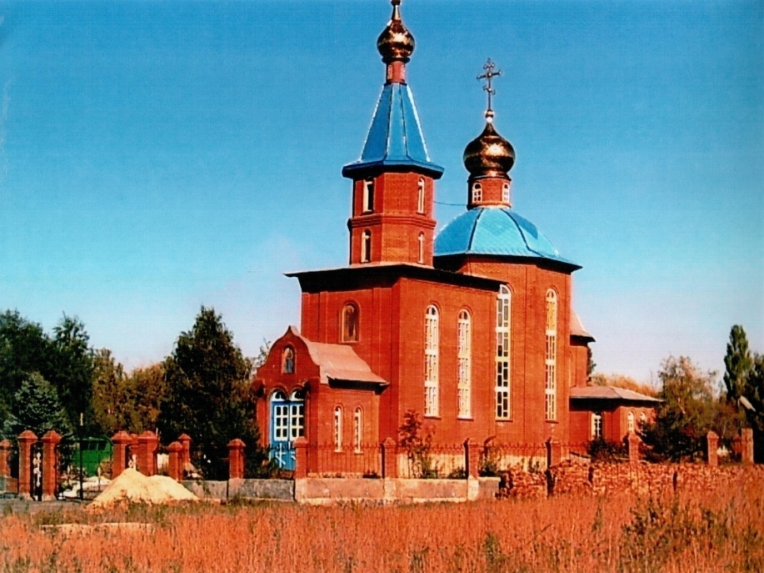
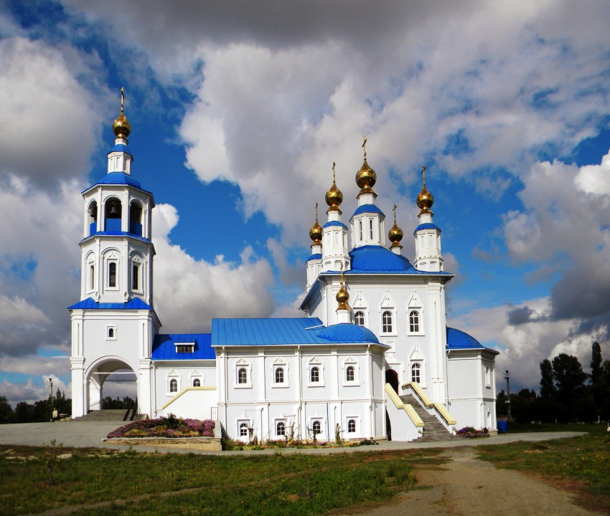
4.Вера православная. В наши дни…
В нашем городе возрождается вера православная. Построены новые храмы.
Храм Архистратига Михаила в п. Соколово-Кундрюченском.
Храм Донской Иконы божьей Матери.

Slide 18
Люби свой край!
Храни веру православную!
С
П
А
С
И
Б
О
!

